Slide 1
li
PREPARED BY :
CANTONMENT PUBLIC SCHOOL
AND
COLLEGE, MOMENSHAHI.

Slide 2
স্বাগতম
Lesson 18-1

Slide 3
অধ্যায়-১৮(২)
পোশাকের যত্ন ওপরিপাট্যতা

Slide 4
কোন ব্যক্তির সাজসজ্জার পরিপাট্যতা বলতে ব্যক্তির দেহের সাথে মানানসই পোশাক পরিচ্ছদ ও তারসাথে সহায়ক প্রসাধন কাজের মিলিত অবস্থাকে বোঝায়।
পরিপাট্যতা

Slide 5
পরিপাট্য বজায় রাখার করনীয় বিষয়গুলো হলো-
১/পোশাকের পরিচ্ছদ নিয়মিত যত্ন তথা ধোয়া,ইস্ত্রি ও মেরামত প্রয়োজন।
২/পোশাক বাছাই অবশ্যই সময়,স্থান,অনুষ্ঠান
,আবহাওা,বয়স,পেশা ও দেহের আকার আয়তন
ইত্যাদি বিবেচনা করে মানান সই হতে হবে ।

Slide 6
৩/ব্যক্তিগত পরিচ্ছদ যেমন-চুল,চোখ,দাঁত,নখ ইত্যাদিপরিচ্ছন্নতা।
৪/পোশাকের বিভিন্ন অংশের সাথে রং ও জমিনের মিল পরিপাট্য আনয়নে প্রয়োজনীয় উপাদান।যেমন-সালোয়ার-কামিজের সাথে উপযুক্ত ওড়না ব্যবহার।

Slide 7
দৈহিক পরিচ্ছন্নতা ও যত্ন
ব্যক্তির বিভিন্ন প্রত্যঙ্গগুলার পরিচ্ছন্নতার সব রূপই হলো দৈহিক পরিচ্ছন্নতার ও যত্ন।

Slide 8
দেহের অঙ্গ প্রত্যঙ্গে-পরিচ্ছন্নতা রক্ষার উপায়-

Slide 9
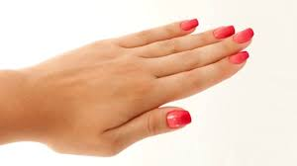
হাতের যত্ন

Slide 10
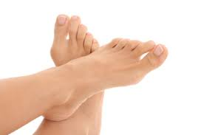
পায়ের যত্ন

Slide 11
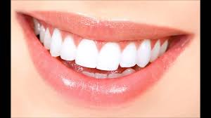
দাতের যত্ন

Slide 12
চোখের যত্ন

Slide 13
চুলের যত্ন

Slide 14
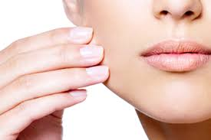
ত্বকের যত্ন

Slide 15
মূল্যায়ন
প্রশ্ন জিজ্ঞাসা
ক) পরিপাট্য কী?
খ)দেহের অঙ্গের ২ টি পরিচ্ছন্নতার উপায় বল।

Slide 16
বাড়ির কাজ
দেহের অঙ্গ-প্রত্যেঙ্গের-পরিচ্ছন্নতা রক্ষার উপায় ব্যাখ্যা কর।

Slide 17
ধন্যবাদ

